Slide 1
AR Wall
202013065 김효장
Notes:
안녕하세요~!~!~!~! 팀 워터피그 정기 모임 오리엔테이션 시작하도록 하겠습니다.

Slide 2
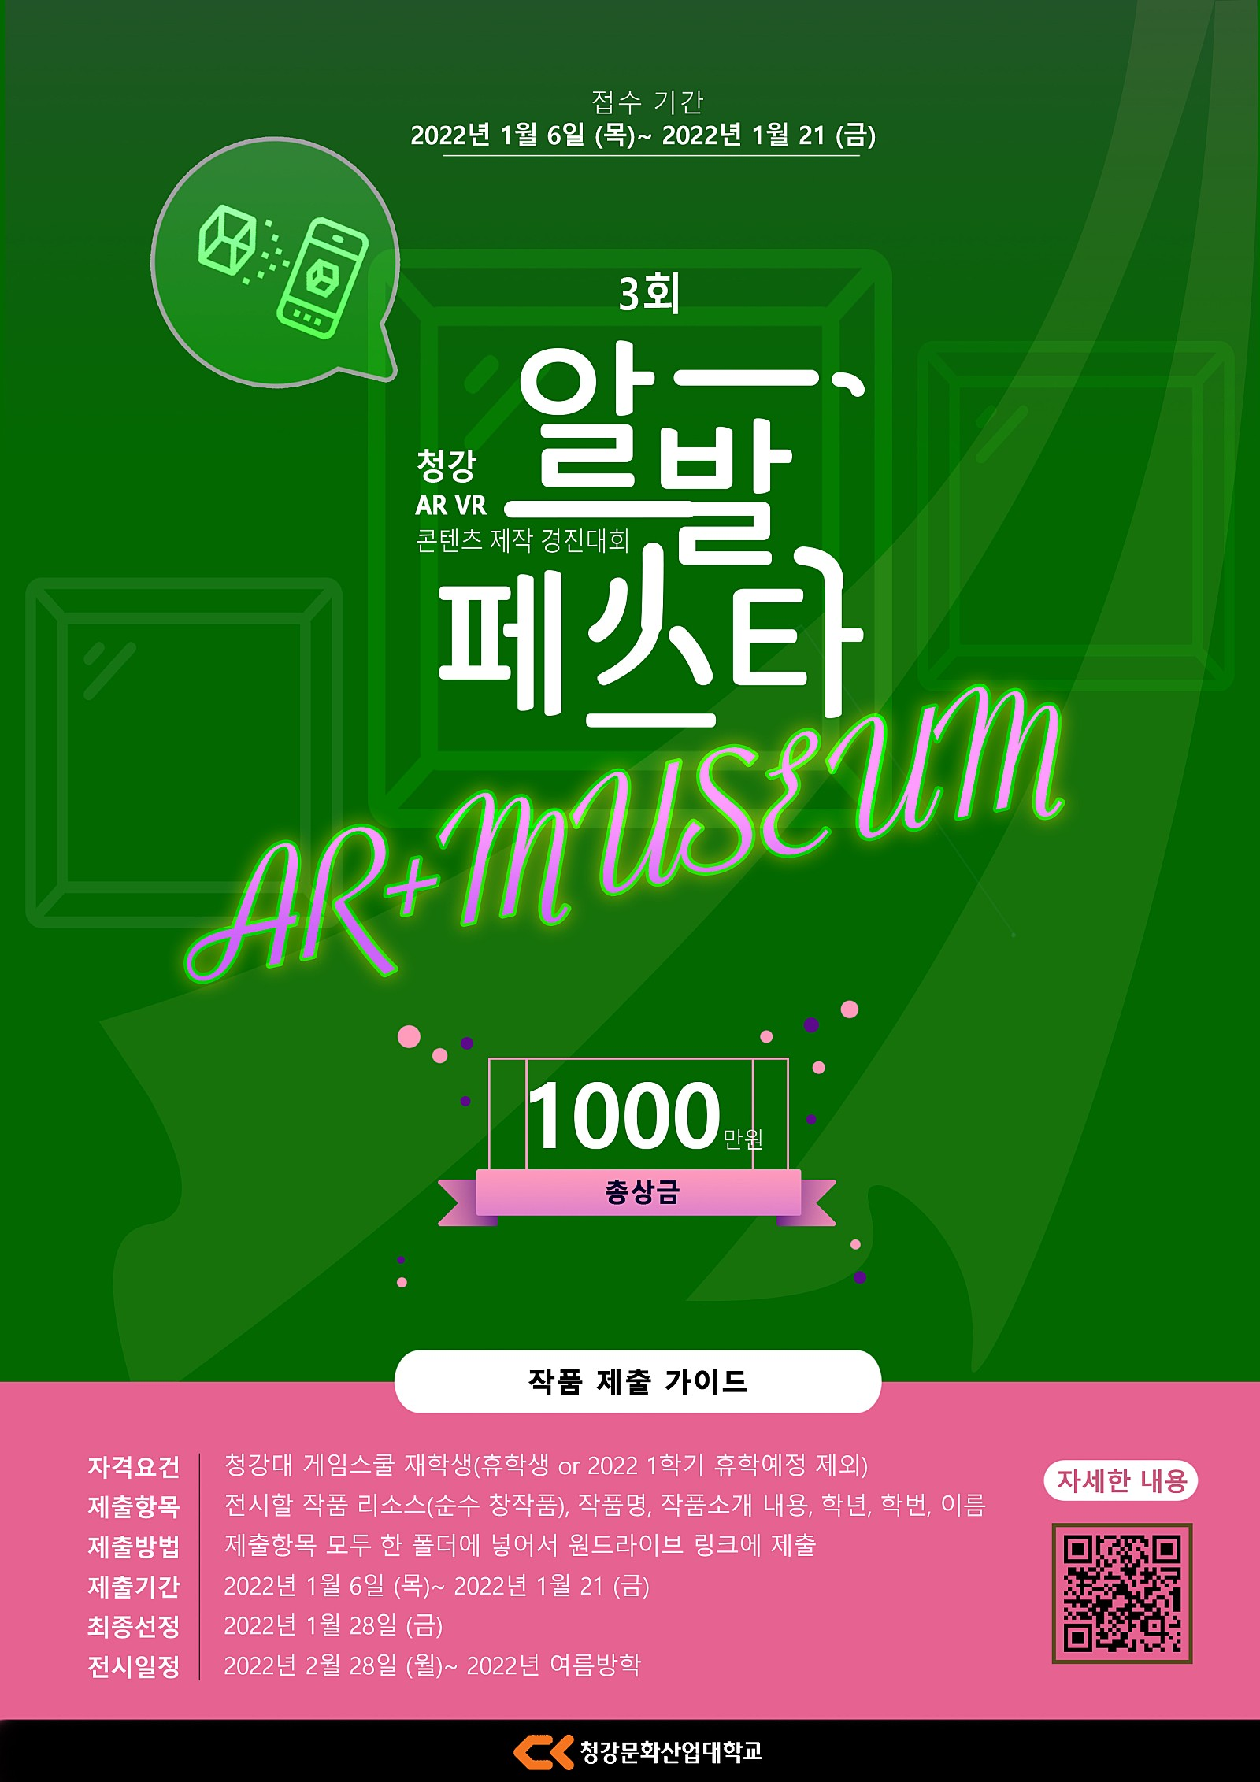
개요
이름 | AR Wall
개발 목적 | Museum R 행사의 작품 전시
엔진 | Unity 2020.3.25f1 (URP)
플랫폼 | Android, IOS
Notes:
오늘 진행할 부분은 아이스 브레이킹, 게임에 대한 설명, 프로젝트 진행방안 순으로 진행하도록 하겠습니다.

Slide 3
구현 사항
AR
좋아요 기능
Museum R
SNS 연동
리소스 업로드
Notes:
오늘 진행할 부분은 아이스 브레이킹, 게임에 대한 설명, 프로젝트 진행방안 순으로 진행하도록 하겠습니다.

Slide 4
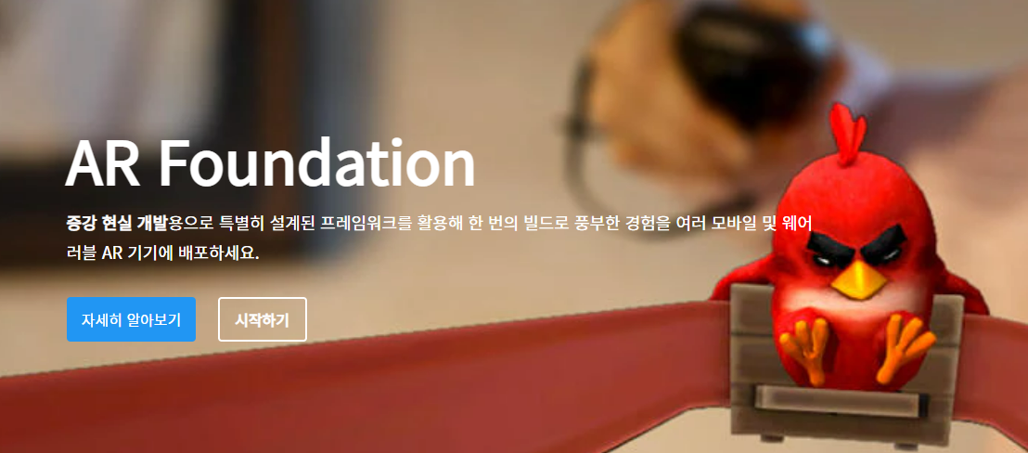
AR
AR은 유니티에서 기본으로 제공하는 패키지 사용 예정입니다.
별도의 유료 에셋, 프로그램이 필요하지 않습니다.
Notes:
오늘 진행할 부분은 아이스 브레이킹, 게임에 대한 설명, 프로젝트 진행방안 순으로 진행하도록 하겠습니다.

Slide 5
좋아요 기능
좋아요 기능이 활성화 되기 위해서는 별도의 서버 관리나 데이터 베이스를 활성화 하는 방향이 필요할 것 같습니다.
상황에 따라서 정기 결제가 필요할 것 같습니다.
(구현하지 않는 방향이 더 좋을 것으로 예상됩니다.)
Notes:
오늘 진행할 부분은 아이스 브레이킹, 게임에 대한 설명, 프로젝트 진행방안 순으로 진행하도록 하겠습니다.

Slide 6
Museum R
전시할 작품은 아래의 정보들이 들어갈 예정입니다.
정보
작품 리소스
작품 이름
작품 설명
작품 영상
(작품 링크)
Notes:
오늘 진행할 부분은 아이스 브레이킹, 게임에 대한 설명, 프로젝트 진행방안 순으로 진행하도록 하겠습니다.

Slide 7
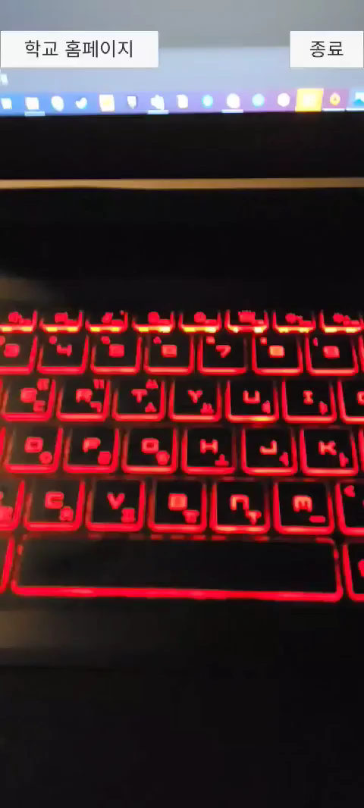
Museum R
임시로 구현된 영상입니다.
QR코드 이외에 이미지 인식이 가능하여 더욱 용이하게 사용이 가능합니다.
보여지는 정보들의 방식이나 UI는 아직 더 검토할 예정이지만, 추천하시는 방향으로 진행이 가능해 보입니다.
홈페이지 연동은 링크 접속 방식으로 진행되었습니다.
Notes:
오늘 진행할 부분은 아이스 브레이킹, 게임에 대한 설명, 프로젝트 진행방안 순으로 진행하도록 하겠습니다.

Slide 8
SNS 연동
SNS 연동의 경우 현재 시도 중에 있습니다.
게시글 공유만이 필요한 것인지 로그인 기능까지 필요한 것인지 정확한 연동의 기준이 필요합니다.
Notes:
오늘 진행할 부분은 아이스 브레이킹, 게임에 대한 설명, 프로젝트 진행방안 순으로 진행하도록 하겠습니다.

Slide 9
리소스 업로드
리소스의 업로드 자체는 별도 다운로드 진행보다는 앱 내에 적용 시키는 것이 수월해 보입니다.
용량을 차지하는 비율은 당시에 다운받느냐 미리 다운 받느냐에 차이이기 때문에 딜레이 없이 관람하기 위해서는 앱 자체에 모두 포함시키는 것이 좋을 것으로 보입니다.
Notes:
오늘 진행할 부분은 아이스 브레이킹, 게임에 대한 설명, 프로젝트 진행방안 순으로 진행하도록 하겠습니다.

Slide 10
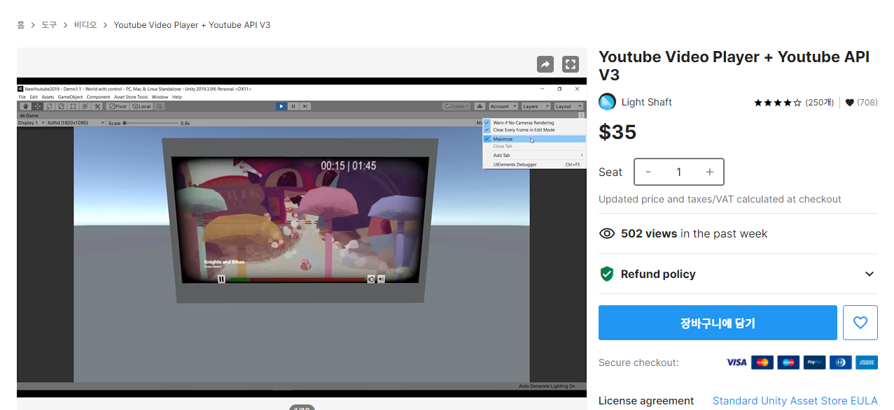
영상 업로드
리소스 중에서 영상이 가장 많은 용량을 차지하기 때문에 부담이 될 가능성이 있습니다.
이에 대한 대안으로 Youtube 링크를 유니티 내부에서 실행시키는 것을 제안 드립니다.
단점으로는 유료 에셋으로 Youtube Video Player를 구매 하여야합니다.
Notes:
오늘 진행할 부분은 아이스 브레이킹, 게임에 대한 설명, 프로젝트 진행방안 순으로 진행하도록 하겠습니다.

